Slide 1

WIRTSCHAFT UND IT
IN
ÖSTERREICH
Name: Alexander Weinhandl
Matr.nr.: 260395
Email: Alexanderweinhandl@googlemail.com
Handynr.: 0172/1354416
INHALT_______________
1. Schwerpunkt Wirtschaft – Red Bull
1.1 Fakten
1.2 Erfolgsrezept
1.3 Marketingbeispiel
2. Schwerpunkt IT – E-Government
2.1 Allgemein
2.2 Handy- Signatur

Slide 2
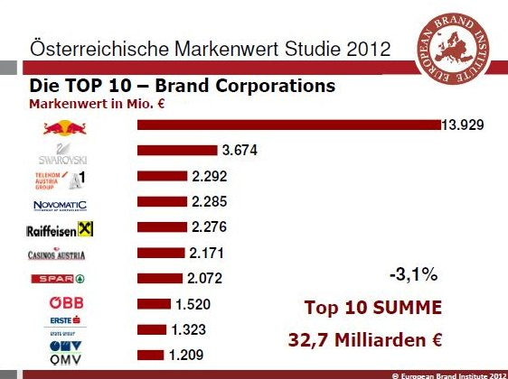
1. Schwerpunkt Wirtschaft – Red Bull
1.1 Fakten
wurde 1984, von Dietrich Mateschitz und ChaleoYoovidhya gegründet
wird in 164 Ländern vertrieben
beschäftigt 8294 Mitarbeiter
Umsatz 2011: 4,253 Mrd. €
tätig im Getränk- & Mediensektor
laut Eurobrand weltweit auf Platz 61,
in Österreich auf Platz 1
1.2 Erfolgsrezept
Innovation durch gänzlich neue Produktkategorie
Exklusivität bei Produkteinführung
ca. Des Umsatzes fließen ins Marketing
Energy Drinks
Laterale Diversifikation
TV- Programme
Mobil
Cola- Getränk
Zeitschriften
Horizontale Diversifikation
Mineralwasser
Alexander Weinhandl, 30.11.2012

Slide 3

1. Schwerpunkt Wirtschaft – Red Bull
1.3 Marketingbeispiel
Felix Baumgartners erzielte 3 Weltrekorde mit dem Sprung aus der Stratosphäre
  Höchster Fallschirmsprung aus 39.045m
  Mit 36.529m den tiefsten freien Fall
  Erreichen der Schallgeschwindigkeit mit 1342,87 km/h
geschätzte Kosten bei 50 Mio. €
Überragende Einschaltquoten bei n-tv und Youtube
Markenwertsteigerung von ca. 3 Mrd. € wird prognostiziert
„Red Bull könnte in andere Bereiche diversifizieren, dann habe die Marke das Potenzial , Europas Gegenstück zu Apple zu werden.“
(Markenexperte Gerhard Hrebicek)
Alexander Weinhandl, 30.11.2012

Slide 4
2. Schwerpunkt IT – E- Government
2.1 Allgemein
1998 startete E-Government in Österreich
Vorreiterrolle laut MONITOR Studie 2012
findet großen Anklang bei Bürgern (ca. 70%)
Steigerung der Qualität und Effizienz der Verwaltung
spart Kosten ein
hebt Transparenz von Behörden
Synonym für modernen Staat
Interaktionsebenen im E-Government:
Information
Vollständigkeit
Aktualität
Einfache Bedienbarkeit •
Zeitliche Unabhängigkeit •
Kommuni-
kation
Datenschutz
Sicherheit
Transaktion
Alexander Weinhandl, 30.11.2012

Slide 5
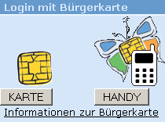
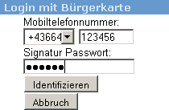
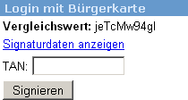
2. Schwerpunkt IT – E- Government
2.2 Handy- Signatur
Beginn: 2009
Keine Hardware oder Softwareinstallation nötig
Bereits beim Online-Banking häufig im Einsatz
starkes Wachstum der aktiven Signaturen und der unterstützenden Anwendungen.
Einsparpotenzial für Bürger und Unternehmen
Digitale Signatur arbeitet mit asymmetrischer Verschlüsselung.
Auswahl des Signaturverfahrens
Eingabe der Anmeldedaten/
Personenbindung
Eingabe des TANs für
privaten Schlüssel
Alexander Weinhandl, 30.11.2012

